Slide 1
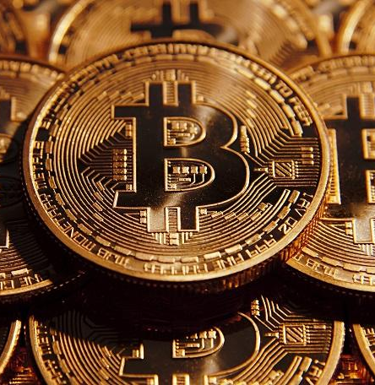
web-based system for finding (lost) forked crypto-coins
אמרי בירן
ליאור ריינס
מנחה: ד"ר רן גלס

Slide 2
מטרת הפרויקט
הפרויקט ינגיש מידע בסיסי אודות מטבע הBitcoin והרשת על גביה הוא פועל, וכן מידע על תהליך הפיצול של המטבע.
תכנון ,עיצוב ובניה של מערכת מבוססת WEB, שמטרתה היא לעזור למשתמשים ברשת הBitcoin לקבל מידע אודות מטבעות "אבודים" שאותם הרוויחו מפיצול במטבע לגרסאות שונות עקב Hard Forks שהתרחשו במהלך חיי המטבע.

Slide 3
Bitcoin מטבע ה
המטבע הוצג לעולם בשנת 2009 ע"י Satoshi Nakamoto כתוכנת open source.
עסקאות המתבצעות ברשת נרשמות ב"ספר חשבונות" ציבורי הנקרא BlockChain.
כל אדם יכול למעשה להפיק Bitcoin - "כריית" המטבע היא בעצם "פרס " עבור הוספת בלוק חדש ותחזוקת הBlockChain-.
ה Bitcoinהוא למעשה כסף אלקטרוני מבוזר, כך שערכו וכללי העבודה עם המטבע מנוהלים על ידי המשתמשים ברשת.

Slide 4
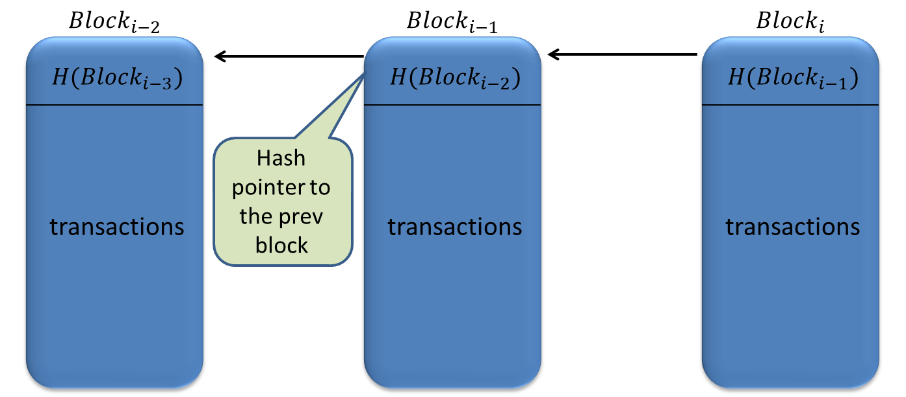
BLOCK CHAIN
מבנה נתונים המזכיר רשימה מקושרת, והוא למעשה התשתית לרשת הBitcoin
עסקה "תאושר" סופית רק לאחר הוספת 6 בלוקים חדשים לאחריה(קונצנזוס)
Nonce
Nonce
Nonce

Slide 5
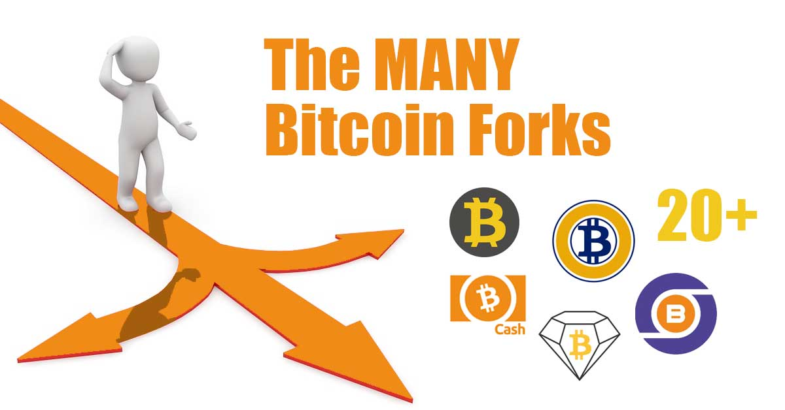
פיצולים ברשת ה- Bitcoin
כל עדכון תוכנה צריך להתבצע בכל ה- Nodes ברשת, ובהסכתם כלל המשתמשים ברשת, אולם בגלל עיקובים ברשת ו/או חוסר הסכמה של משתמשים עלולים להיווצר פיצולים ברשת. נחלק את הפיצולים האפשריים ברשת לשלושה חלקים:
חוסר קונצנזוס זמני
Soft Fork
Hard Fork

Slide 6
HARD fork
כאשר מתבצע עדכון בתוכנה אשר משנה את מבנה ה- Block המקובל או את תוכנו, ויוצר מצב שבו הגרסה הקודמת תזהה בלוק זה כלא תקין. מתוך כך יווצר ענף בשרשרת הפועל על הגרסה החדשה וענף נוסף הפועל על הגרסה הישנה כך ששני הענפים מתקיימים במקביל על פי סט חוקים וכללים שונה ומוסכם בין המשתמשים בכל גרסה.
Bitcoin
Bitcoin
…
Bitcoin
Bitcoin
Bitcoin
Cash
Bitcoin
Cash
…

Slide 7
תיאור הבעיה
משתמשים אשר היה בבעלותם מטבע Bitcoin כאשר התרחש Hard Fork ברשת הBitcoin "זכו" במטבעות חדשים
המשתמשים לא בהכרח מודעים לקיום הפיצול וה"זכייה" במטבעות או לכך שהמטבעות עדיין בבעלותם גם אם בזבזו את מטבע הBitcoin המקורי לאחר הפיצול.
Bitcoin
Bitcoin
…
Bitcoin
Bitcoin
Bitcoin
Cash
Bitcoin
Cash
…

Slide 8
קשיים שנתקלנו בהם בעת ביצוע הפרויקט
בעיה:
מחסור במודולים המבצעים את האלגוריתמים הרלוונטים לפרויקט, כגון: פענוח השדות הרלוונטים בבלוק, התאמה של האלגוריתם לשינוים שנוצרו עקב חקיקה חדשה ברשת.
פתרון:
מחקר ופיתוח של מודלים יעודיים לפענוח הblockcain תוך שילוב מודולים קיימים אשר מבצעים פעולות ספציפיות כגון פעולות HASH.
בניית אלגוריתם רובסטי המתאים עצמו לדור הנוכחי של רשת הביטקוין, על ידי שינוי ערכי מפתח בקריאה מהמידע היוצר של הblockcain.

Slide 9

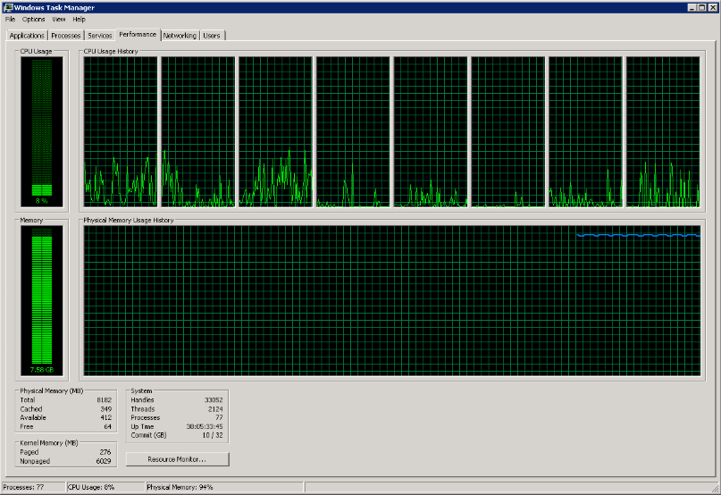
קשיים שנתקלנו בהם בעת ביצוע הפרויקט
בעיה:
פרסור המידע הרלוונטי יצר עומס על זכרון הRAM.
פתרון:
החישובים יתבצעו על גבי הDATABASE במקום בRAM.
01101101
011101101
011100101
>32GB
011100001
011100101
001001011
011100101

Slide 10


קשיים שנתקלנו בהם בעת ביצוע הפרויקט
בעיה:
אופן חישוב המאזנים.
פתרון:
UTX – Unspent transaction.
Transaction
In
Out
$$Digital Signature_{P.k}$$
$$Prev Tranaction Hash$$

Slide 11

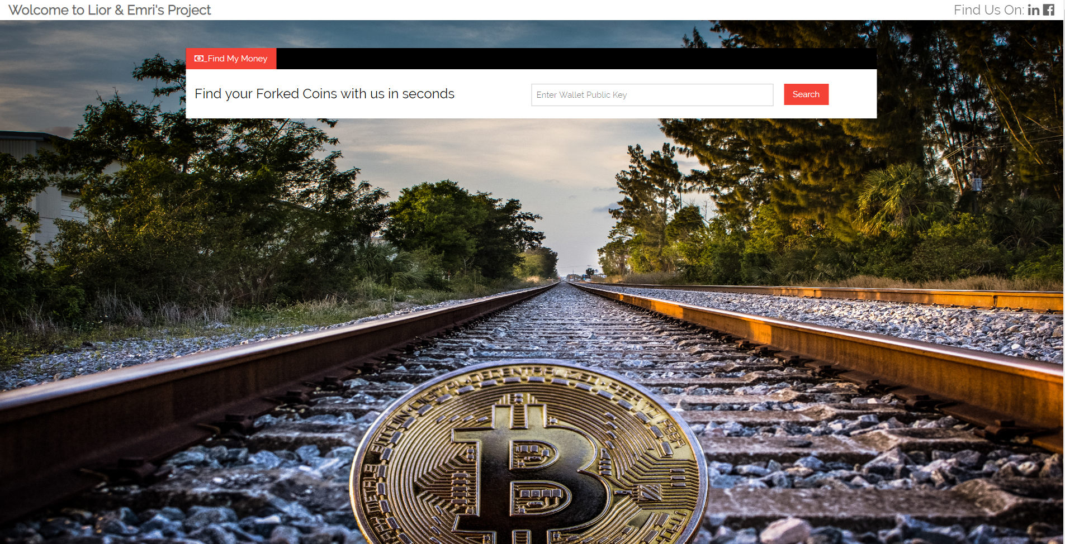


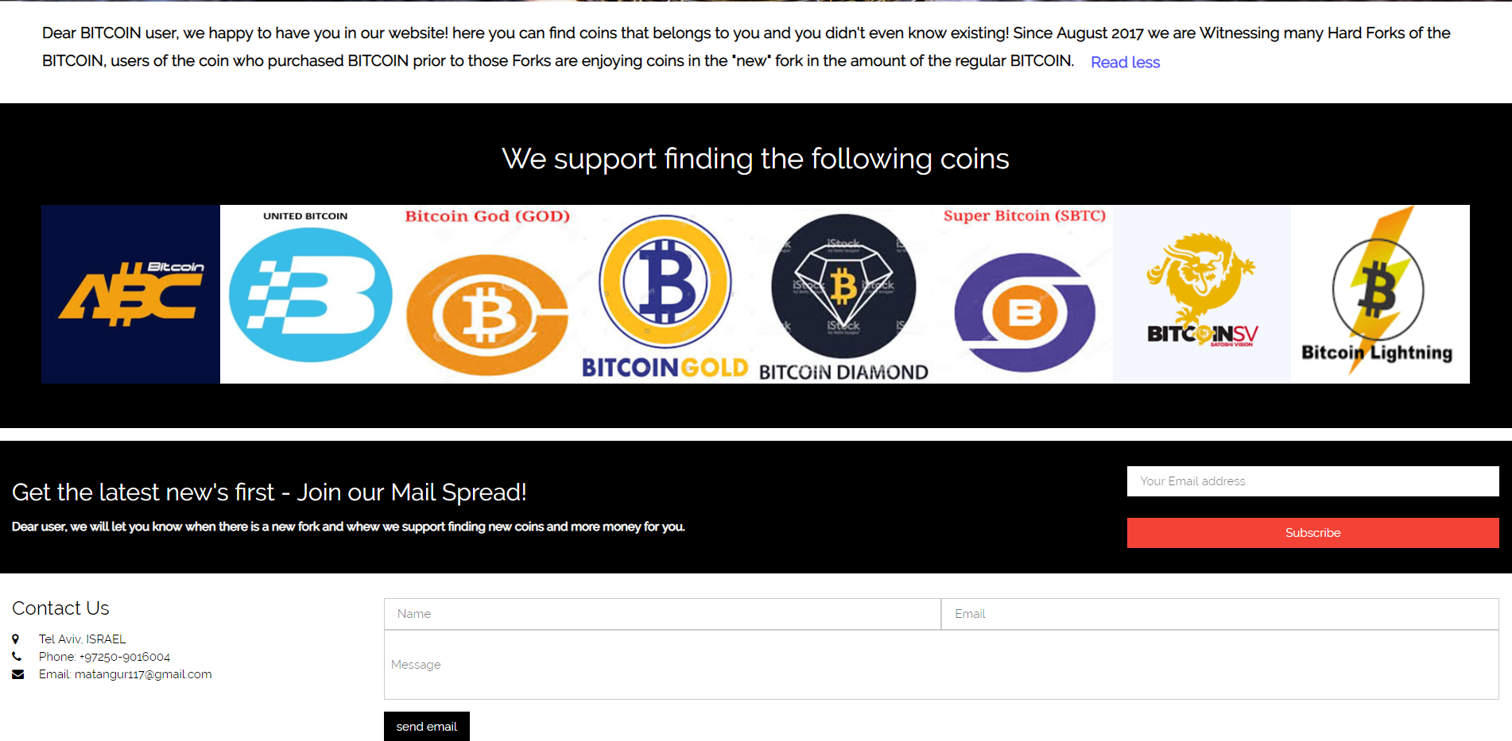



מימוש המערכת
Balances
UTXs
Searching The Block
Web Module
Controller Module
DB Module
Pre-Search Module
View – תצוגת האתר, מקבל מהמשתמש את הכתובת של הארנק שלו ושולח לController לעיבוד.
Controller – מנהל את התקשורת בין הנתונים השמורים בDB לבין הצגתם למשתמש.
DB Module – מתקשר עם הDB ומעביר את המידע לController לפי דרישה.
Pre-Search Module – יבצע חישוב ארוך ויעביר את התוצאות לDB.

Slide 12
UTXs DATA module
כתבנו קוד פייטון שרץ על הבלוקים שבונים את הblock chain. הקוד רץ על כל העסקאות שנמצאות בכל בלוק ומכניס אותה לתוך מאגר נתונים, ברגע שנזהה שאותו קוד עסקה משומש שוב למטרת תשלום אנו מוחקים את העסקה ממאגר ה UTX. בסופו של דבר נקבל מאגר של UTX המכיל את כל העסקאות שבוצעו ובהן לא "בוזבז" הסכום שהתקבל, וכן את המפתח הציבורי (public Key) של בעל החשבון.
P.K | transaction Sum
DAkxSa7oK...22cxN1Q | 6,417.98200000
Q3aLxJ6...bx4H1Rr1m | 0.3540000
DFvP92G...7BxATsVW | 231.415000
WaU14fB…27zjjBpnn | 7.12100000
00afba37…Kwaa994 | 59.85100000
Block Number: 34574
Block Hash: 295b3c55…97481c29 Input:
1. 1m4cxNQ...994f12d0 231.4120000
Output:
81.0000000WaU14fB…27zjjBpnn .1
21.42000000 a8R9tew7…Tuf34lxSa .2
UTXs
Searching The Block

Slide 13
Balances DATA module
כתבנו קוד פייטון שרץ על מאגר ה- UTXs ומכניס למאגר הBALANCEs את כל המפתחות הציבוריים (Public Keys) שיש במאגר הUTX וסוכם את כל סכומי העסקאות הנותרים לאותו Public Key של משתמש.
P.K | transaction Sum
DAkxSa7oK...22cxN1Q | 6,417.98200000
Q3aLxJ6...bx4H1Rr1m | 0.3540000
00afba37…Kwaa994 | 3.41800000
DFvP92G...7BxATsVW | 231.415000
WaU14fB…27zjjBpnn | 7.12100000
00afba37…Kwaa994 | 59.85100000
P.K | Balances
DAkxSa7oK...22cxN1Q | 6,417.98200000
Q3aLxJ6...bx4H1Rr1m | 0.3540000
DFvP92G...7BxATsVW | 231.415000
WaU14fB…27zjjBpnn | 7.12100000
00afba37…Kwaa994 | 63.26900000
Balances
UTXs

Slide 14
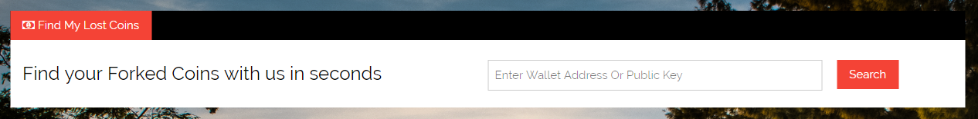
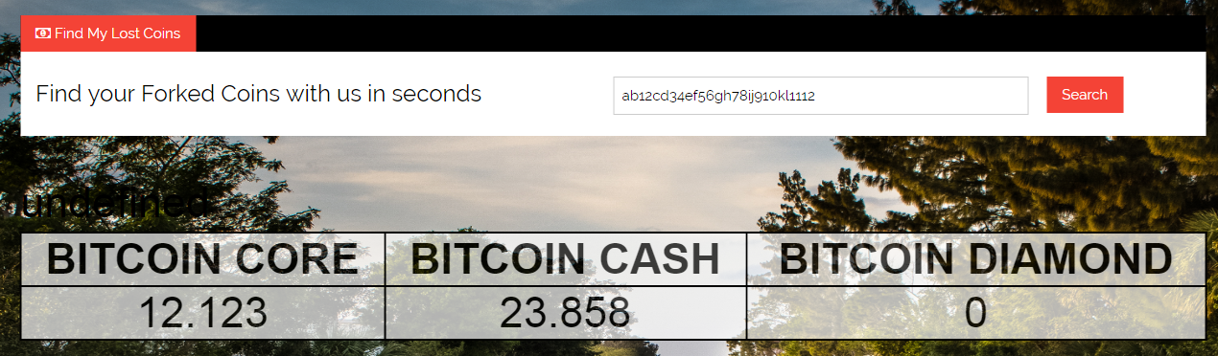
Controller & web module
Send POST request
SQL request
The User enters P.K to the search box and press on The SEARCE button.
Balances
Controller Module
SQL response
Create XML file
and send it to FRONT END
JavaScript function Creates the Table according to the XML file.

